Slide 1
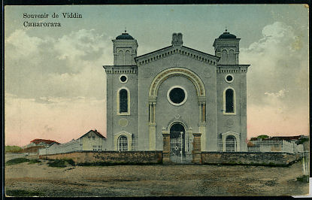
בית הכנסת של וידין - מבט מהחזית נחנך ב-1894 - 15 שנה לפני בית הכנסת בסופיה

Slide 2
בית הכנסת בוידין – מבט מהצד

Slide 3
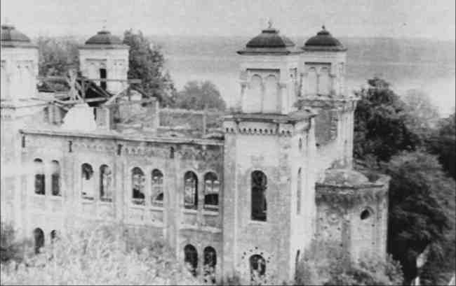
מצבו הנוכחי של בית הכנסת
לא ידוע מתי צולמה תמונה זאת, ייתכן שמצב המבנה אף גרוע יותר

Slide 4
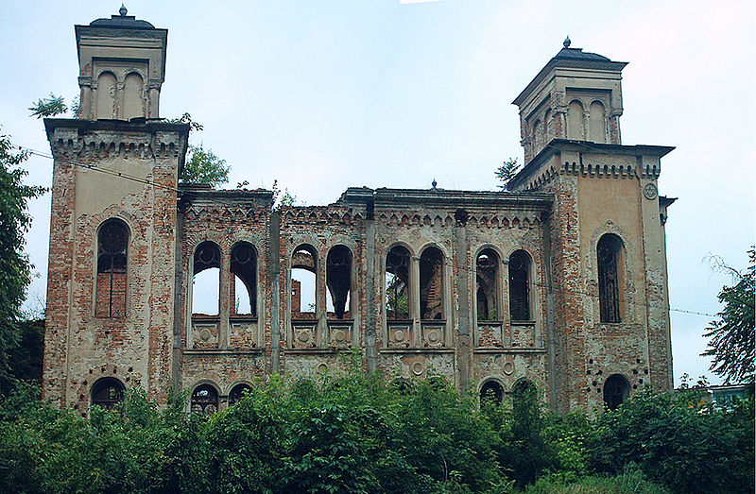
מצבו הנוכחי של בית הכנסת
לא ידוע מתי תמונה זאת צולמה, יש להניח שמצב המבנה היום אף גרוע יותר

